Slide 1
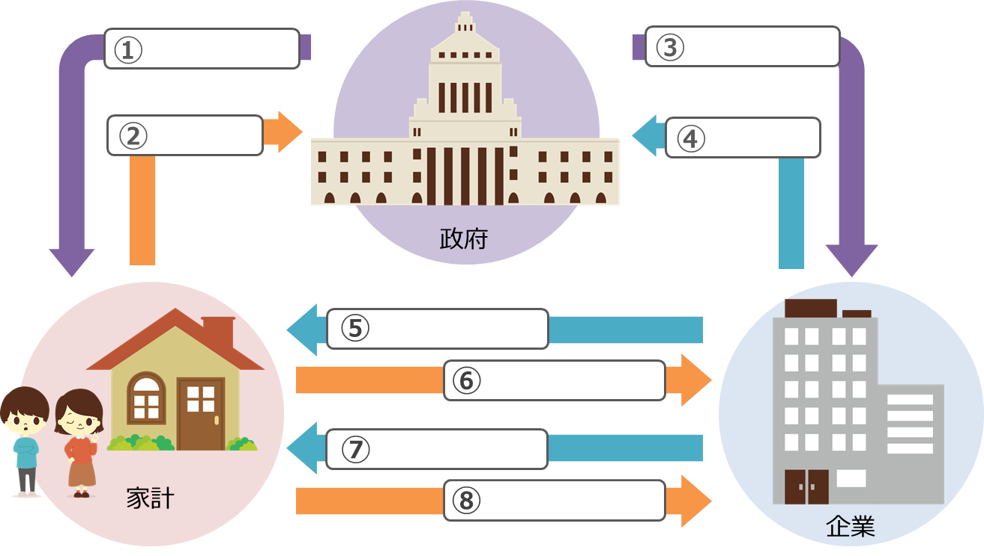
お金を使う ①お金はどこからやってくる？
年 組 番 名前
あゆむくんの手元にやってきたお小遣い（お金）。
どのような流れでやってきたのか考えて、□の中に言葉を書いてみましょう。
２．「経済の三主体（家計・企業・政府）」におけるお金とモノ・サービスの流れから
「働く」ことについて考えてみます。
選択肢から言葉を選んで、図を完成させましょう。（同じ言葉を2回使ってもよい）
公共サービスなど 税金など 賃金 労働 モノ・サービス 代金・料金

